Slide 1
Webdesign
Quellen:
Herdt-Verlag: HTML5 Grundlagen der Erstellung von Webseiten (4.Ausgabe, 2017)

Slide 2
04 Erste optische Anpassungen mit CSS

Slide 3
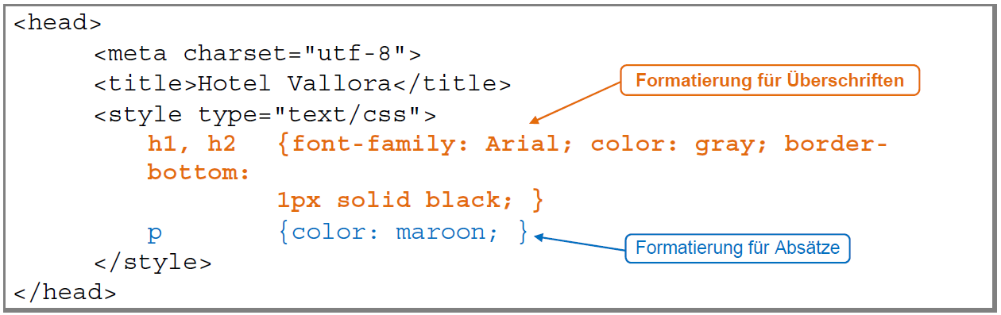
4.1 Erste Schritte mit CSS
CSS-Regeln notieren
Inline Styles | Im Tag | Regel gilt nur für ein Tag
eingebettete Styles | Im Kopf | Regel gilt für die Html-Seite
zentrales Stylesheet | Eigene Datei | Regel gilt für alle Html-Seiten, die auf diese Datei verweisen
Beispiel: eingebettete Styles:

Slide 4
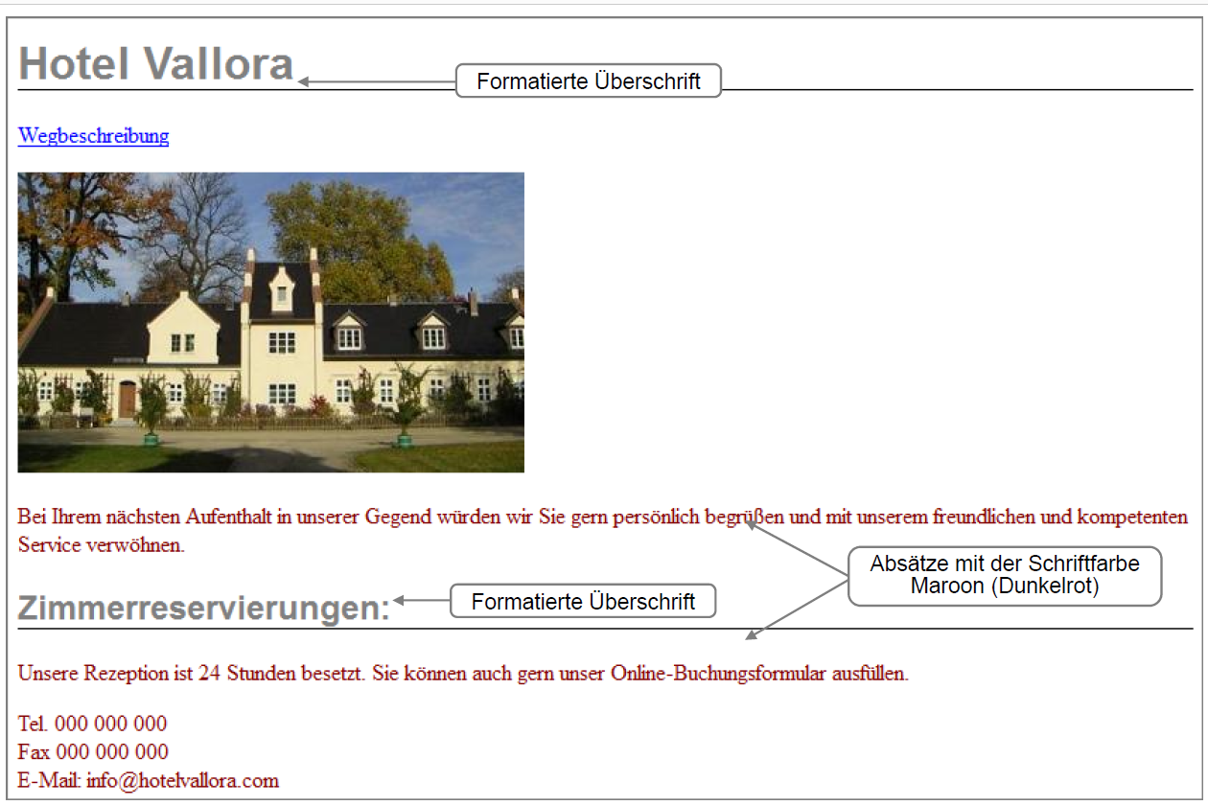
Darstellung mit Formatierung:

Slide 5
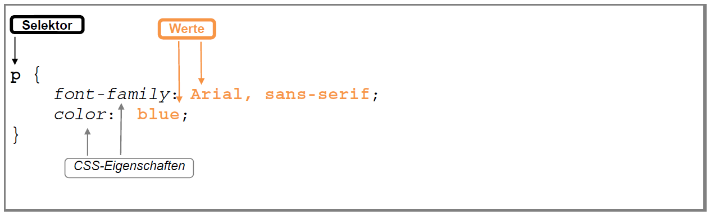
CSS-Regeln erstellen
Selektoren legen fest welche Elemente Sie optisch anpassen.
Die gewünschte Formatierung bestimmen Sie in einer Deklaration. Eine Deklaration besteht aus dem Namen einer Eigenschaft (z. B. Farbe) und einem Wert (z. B. blau).
Beispiel:
Auch in CSS ist das Kleinschreiben der Deklarationen lediglich guter Stil.
Bei Selektoren, denen Sie selber Namen vergeben (z. B. Klassen oder IDs), wird dagegen zwischen Groß- und Kleinschreibung unterschieden.
Auch Zeilenumbrüche und -einrückungen im Code sind optional.
Es empfiehlt sich Richtlinien für Groß- und Kleinschreibung, Zeilenumbrüche und Einrückungen festzulegen.
Solche Richtlinien nennt man Coding Guidelines.

Slide 6
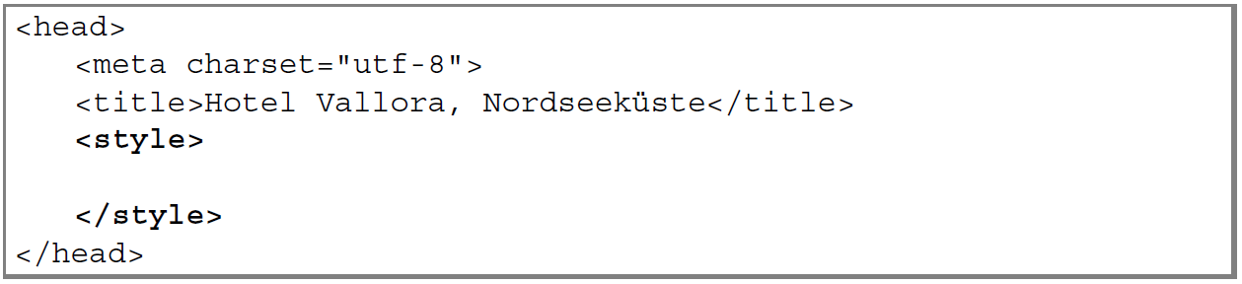
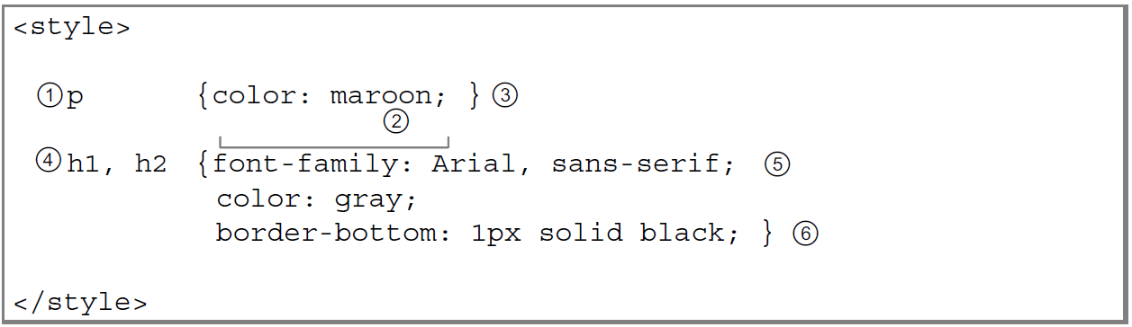
4.2 Eingebettete Stylesheets erstellen
Einen Bereich für den CSS-Code definieren
Eingebettete Stylesheets werden im head der HTML-Dokumente im Style-Element zwischen den Tags <style>..</style> notiert.
CSS-Regeln notieren

Slide 7
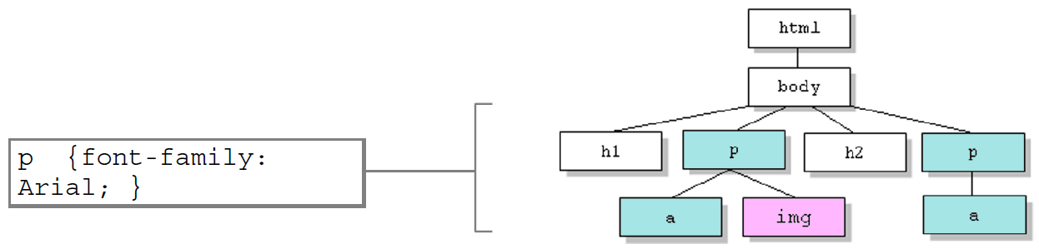
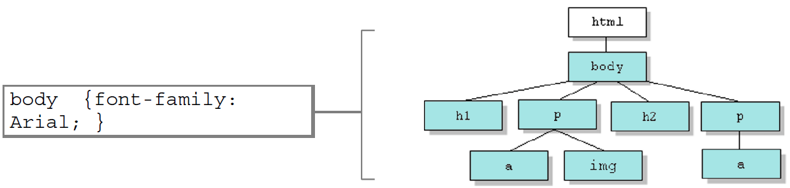
4.3 Mit Vererbung richtig arbeiten
Vererbung
Vererbung (engl.: inheritance) ist das Übertragen der Eigenschaften von übergeordneten Elementen auf untergeordnete.

Slide 8
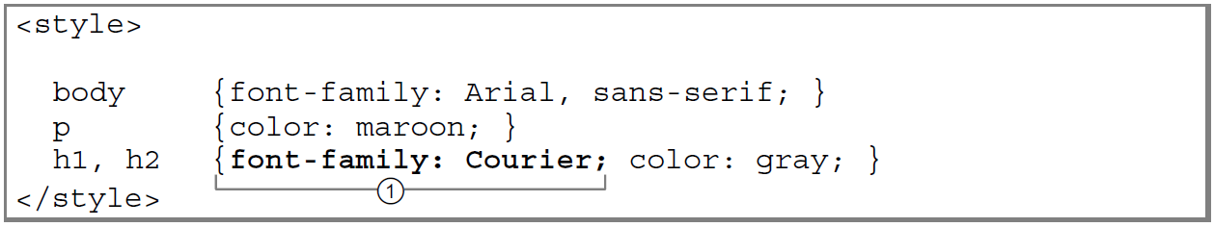
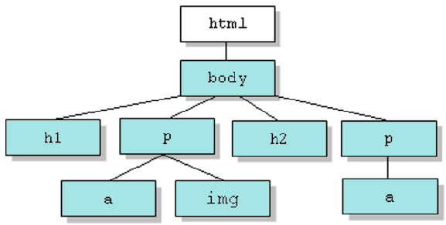
Vererbung überschreiben
Wo ist welche Schriftart?
Wo gilt welche Farbe?

Slide 9
4.4 Externe Stylesheets verwenden
Externe Stylesheets erstellen
Erstellen Sie in Ihrem Texteditor eine neue Datei und speichern Sie sie mit der Dateinamenserweiterung .css ab.
Haben Sie ein eingebettetes Stylesheet erstellt, können Sie es in ein externes Stylesheet umwandeln, indem Sie die CSS-Regel kopieren, in ein neues Textdokument einfügen und dieses mit der Dateinamenserweiterung .css abspeichern.
Achtung! Die Tags <style> und </style> selber dürfen Sie dabei nicht mitkopieren. Diese sind nur der HTML-Container für das eigentliche CSS!
Externe Stylesheets verknüpfen
 rel legt das Verhältnis zwischen der Webseite und dem Stylesheet fest und erhält den Wert stylesheet, falls das Stylesheet mit der Webseite verknüpft ist.
 href teilt dem Browser mit, wo das Stylesheet zu finden ist.

Slide 10



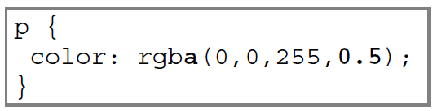

4.5 Farbwerte definieren
Farben auf Computermonitoren entstehen durch die Mischung von rotem, grünem und blauem Licht. Aus diesem Grund wird das Farbsystem RGB genannt (von den englischen Bezeichnungen Red, Green und Blue).
Farbwerte können auf mehrere Arten festgelegt werden:
Mit Farbnamen:
Mit rgb und drei Angaben (0..255) für die Farbanteile von rot, grün und blau:
Mit rgba, drei Farbanteilen und einer Angabe des Deckungsgrades (0..1)
Mit je zwei Hexadezimalziffern für rot, grün und blau.

Slide 11
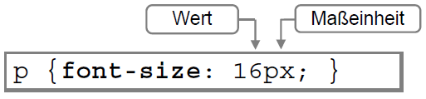
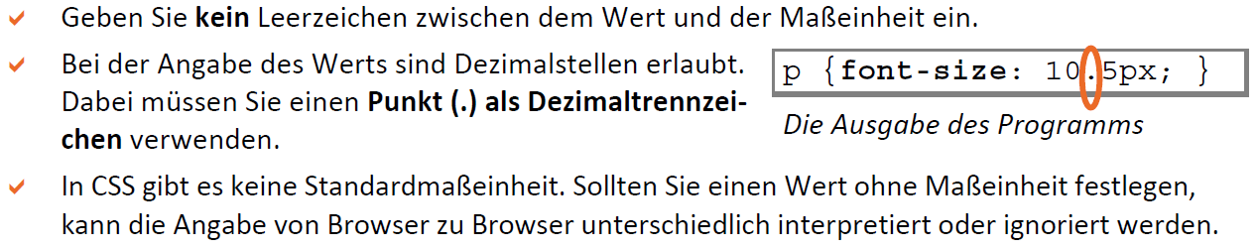
4.6 Maßeinheiten in CSS festlegen
Größen werden mit Wert und Maßeinheit angegeben.
Absolute Werte: Pixel(px), Punkt(pt), Inch(in), Millimeter (mm), Zentimeter(cm)
relative Werte bezogen auf Elternschriftgröße: %, em (Buchstabe m), ex (Buchstabe x)
relative Werte bezogen auf Schriftgröße der Wurzel: rem (Buchstabe m)
relative Werte bezogen auf Webseiten-Breite bzw –Höhe (viewport):
vw (viewport width), vh (viewport heith), vmax/vmin (länger/kürzere Kantenlänge)

Slide 12
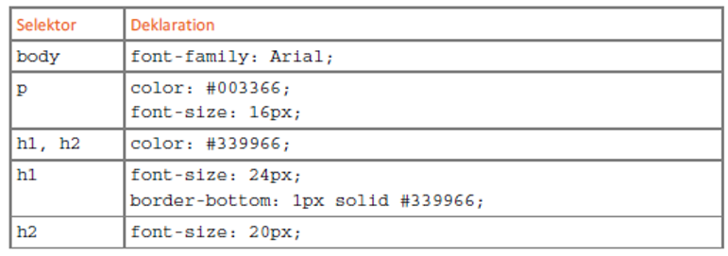
Übungen
1. Erstellen Sie eine neue CSS-Datei und speichern Sie die unter dem Namen vallorastyales.css.
2. Legen Sie in dieser Datei folgende Formatierungen fest:
3. Öffnen Sie nacheinander die Webseiten index.html, wegweiser.html und ausfluege.html und verknüpfen Sie diese mit Hilfe des <link>-Tags mit vallorastyales.css und testen Sie alles.
4. Ändern Sie den Wert für die Überschriftfarben und die Unterstreichung in #339966 und testen Sie erneut.

